Slide 1
Obecná onkologie
Markéta Hermanová

Slide 2
Definice nádoru (neoplazie, tumoru)
Abnormální masa tkáně, jejíž abnormální a nekoordinovaný růst přetrvává i poté, co přestala působit příčina nádor vyvolávající (Willis) …..tkáňová masa, která vznikla v důsledku excesivní, nekoordinované a autonomní proliferace transformovaných buněk…
Nádor je nevratnou/ireverzibilní změnou tkáně
Má neomezený replikační potenciál, schopnost unikat imunitnímu dohledu, dokáže indukovat angiogenezu pro zajištění svého metabolismu, vyznačuje se energetickým parazitismem
Nádor roste autonomně, nezávisle na fyziologických stimulech
Nádor představuje klonální proliferaci, expanzi nádorově transformované buňky (=nádor je monoklonální … z jediné buňky, ve které nastala iniciační neletální genetická porucha)

Slide 3
Příčiny vzniku nádorů
Genetické a regulační změny→funkční dysregulace dělení a přirozeného zániku buněk
Změny vznikající:
v průběhu života ve tkáni/orgánu, kde tumor vzniká tzv. sporadickými mutacemi (mutacemi v somatických buňkách)
vrozená mutace – mutace v zárodeční linii

Slide 4
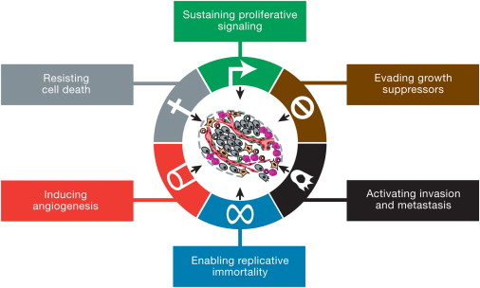
The Hallmarks of Cancer
Hanahan D, Weinberg RA. The hallmarks of cancer. Cell 2000;100:57–70.

Slide 5
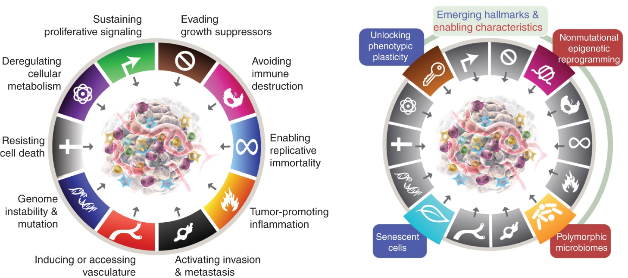
The Hallmarks of Cancer
Hanahan D, Weinberg RA. Hallmarks of cancer: the next generation. Cell 2011;144:646–74.

Slide 6
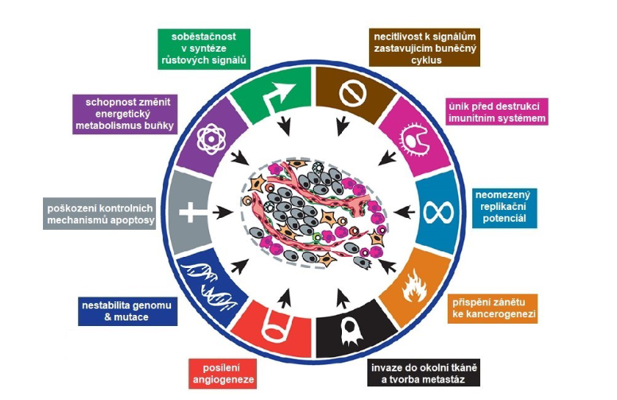
Znaky maligního nádorového onemocnění

Slide 7
The Hallmarks of Cancer
Hanahan D. Hallmarks of Cancer: New Dimensions. Cancer Discov. 2022 Jan;12(1):31-46.

Slide 8
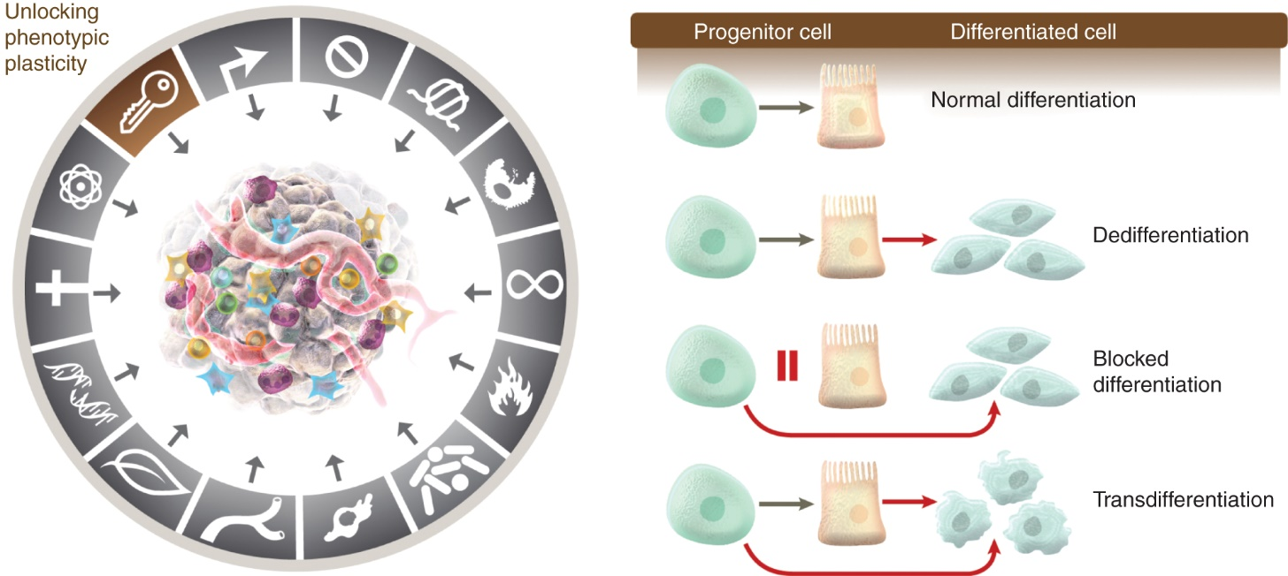
The Hallmarks of Cancer
Hanahan D. Hallmarks of Cancer: New Dimensions. Cancer Discov. 2022 Jan;12(1):31-46.

Slide 9
Cílové geny genetického poškození
Protoonkogeny (dominantní; podpora proliferace buněk)
Tumor supresorové geny (recesivní; inhibice růstu)
Strážci genomu (gatekeepers: p53, RB)
Dozorčí geny (caretakers: udržení integrity genomu a reparace DNA)
Geny regulující apoptózu
Geny řídící reparaci DNA
Onkogenní mikroRNA

Slide 10
Onkogeneze/karcinogeneze
Molekulární podstata vzniku nádoru
Onkogeneze je mnohostupňovým procesem na úrovní fenotypické i genotypické
Neletální genetické poškození (nebo mutace)
faktory prostředí (chemické látky zevního prostředí, radiace, viry, hormonální faktory,…)
vnitřní faktory (působení toxických radikálů na DNA, ztráta schopnosti DNA reparace, nestabilita genomu, chromosomální přestavby…)
mutace v zárodečné linii

Slide 11
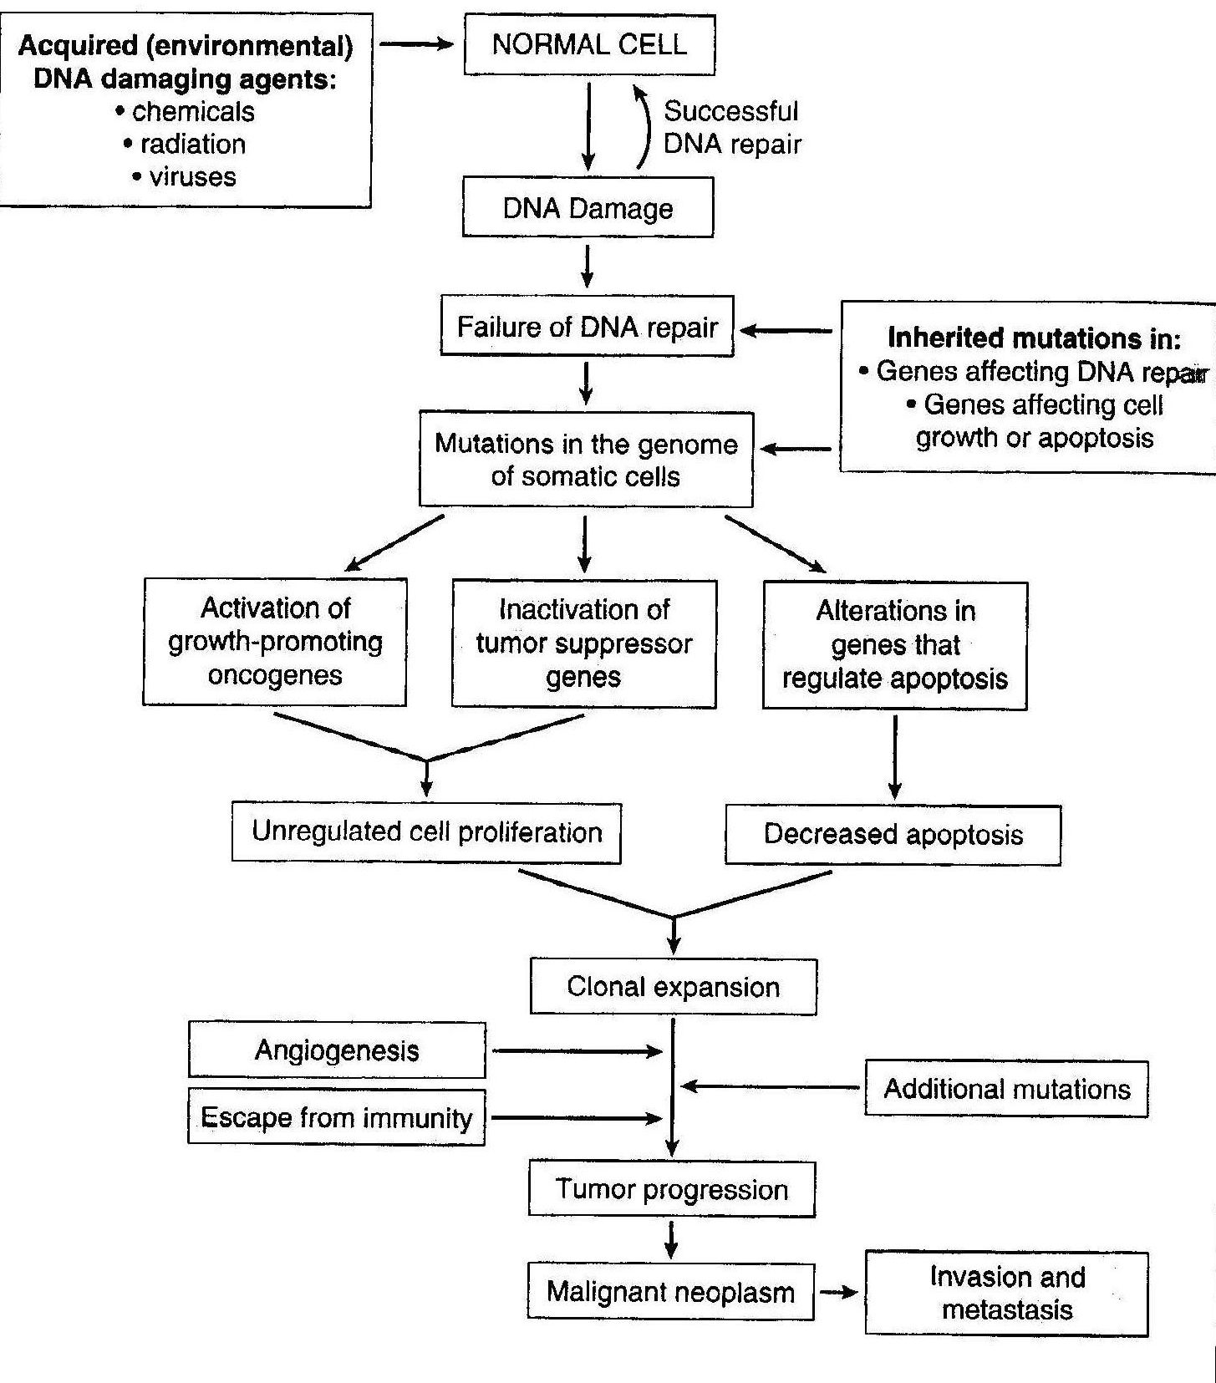
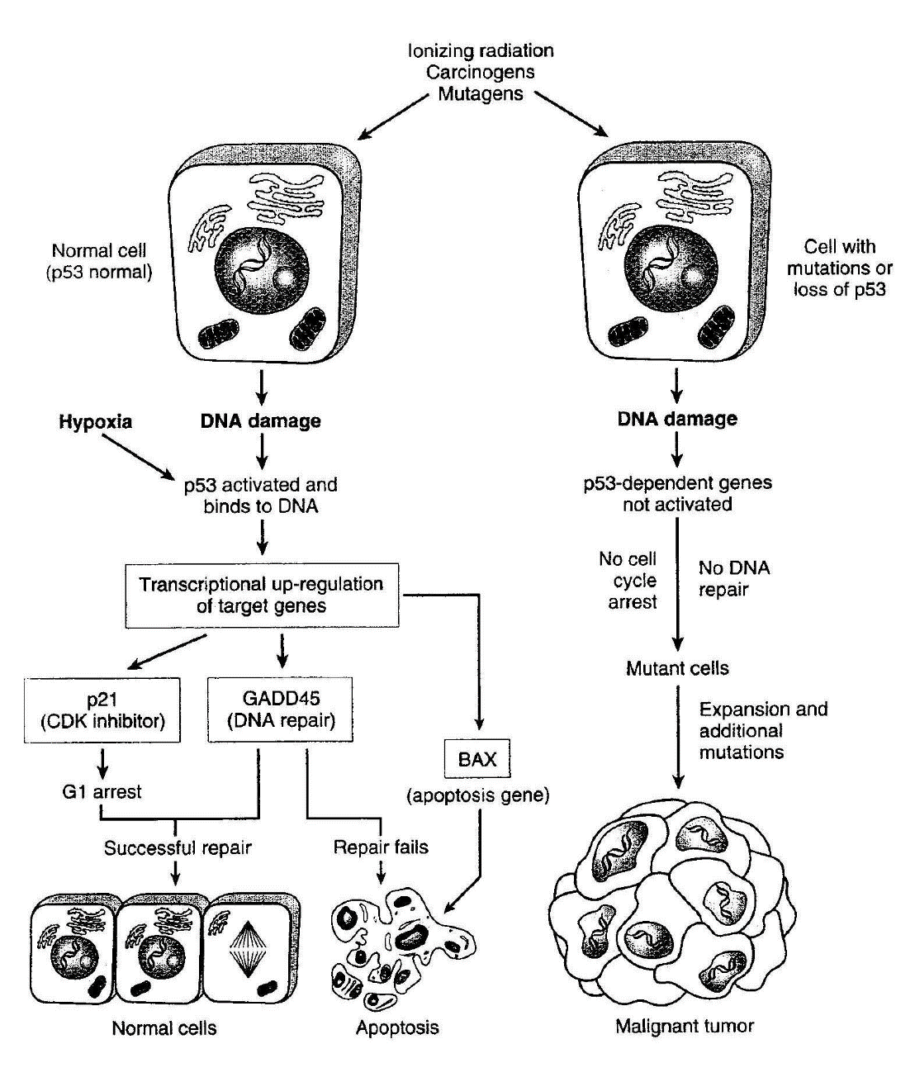
Molekulární základ nádoru
Role TSG p53

Slide 12
Dědičná onemocnění/syndromy spojené se zvýšeným rizikem nádorů
AD dědičné syndromy
(alterované antionkogeny, tumor supresorové geny, mismatch repair geny; vrozená mutace v 1 alele TSG; 2. zásah v somatické buňce)
RB (retinoblastom)
p53 (různé tumory – syndrom Li-Fraumeni)
p16 (melanom)
APC (familiální adenomatózní polypóza/kolorektální karcinom)
NF1/NF2 (neurofibromatóza 1a 2)
BRCA1/BRCA2 (karcinom prsu a ovaria)
MEN1/RET (syndrom mnohočetné endokrinní neoplazie 1 (paratyreoidea, pankreas, hypofýza) a MEN2 (medulární ca št. žlázy, feochromocytom,… )
MSH2, MLH1, MSH6 (Lynchův syndrom/hereditární nepolypózní karcinom tlustého střeva)
DPC4/SMAD4 (juvenilní polypóza střeva/kolorektální karcinom, karcinom endometria)
LKB/STK11 (Peutz-Jeghersův syndrom/ca žaludku a střev)
VHL (von Hippel Lindau/ca ledvin)
Familiárně se vyskytující karcinomy (karcinomy prsu, ovaria a pankreatu)
AR dědičné syndromy
(defektní DNA reparace, DNA instabilita; př. Fanconiho anémie, xeroderma pigmentosum, ataxia teleangiectasia)

Slide 13
Vysvětlení pojmů
Diferenciace: stupeň podobnosti nádorové a normální buňky původu (morfologicky i funkčně); podmiňuje grade tumoru
Anaplazie: ztráta diferenciace
Dysplazie(=intraepiteliální neoplazie (IN)) : ztráta uniformity a architektonického uspořádání epitelových buněk; low grade → high grade dysplazie → carcinoma in situ (dysplastické změny postihují celou tloušťku epitelu – preinvazivní neoplazie)
Pleomorfie: jaderná i buněčná variabilita tvarová i velikostní
Histogeneze: tkáňový původ
Metastáza: vytváření nových dceřinných (sekundárních) nádorových ložisek bez morfologické souvislosti s primárním tumorem

Slide 14
Prekancerózy: premaligní léze či tkáňové změny, ve kterých vznikají nádorové procesy statisticky významněji
Premaligní léze:
dysplazie/intraepitelové neoplazie
in situ karcinomy
Tkáňové změny a chronické záněty
synonyma: prekancerózní podmínky, fakultativní prekancerózy, prekancerózy v širším smyslu
nejeví morfologicky žádné znaky nádorové transformace, statisticky k němu však v těchto lézích častěji dochází

Slide 15
Premaligní léze
Dysplazie/intraepiteliální neoplazie (IN): ztráta uniformity a architektonického uspořádání epitelových buněk
Progrese dysplastických změn/intraepiteliálních neoplazií v invazivní karcinom:
low grade → high grade dysplazie → carcinoma in situ → invazivní karcinom (s invazí přes bazální membránu)
carcinoma in situ: dysplastické změny postihují celou tloušťku epitelu – preinvazivní neoplazie, riziko progrese v invazivní karcinom velmi vysoké
pozn. většina low grade dysplazií neprogreduje v karcinom, naopak riziko progrese high grade dysplazií a in situ karcinomů velmi vysoké

Slide 16
Dysplazie/intraepitelová neoplazie: ztráta uniformity a architektonického uspořádání epitelových buněk reflektuje abnormality v proliferaci a diferenciaci buněk
Mitózy (typické i atypické)
Proliferační aktivita i mimo bazální vrstvu
Ztráta polarity buněk a jejich normální orientace
Zvýšený N/C poměr (nukleo/cytoplazmatický)
Zvětšená nepravidelná jádra s hyperchromazií
Prominující zvětšená jadérka
Nepravidelná stratifikace a abnormální maturace epitelu
Jaderný a buněčný pleomorfismus
Abnormální keratinizace
Redukce až ztráta kohezivity

Slide 17
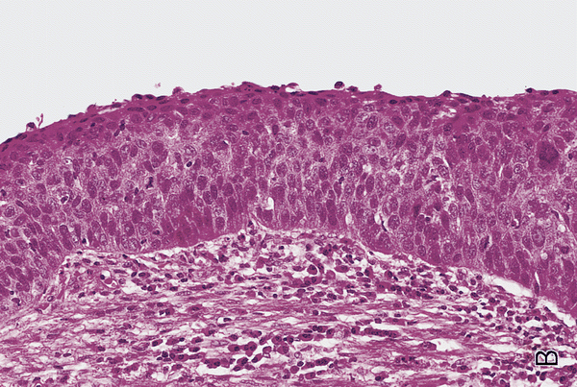
High grade dysplazie/IN dlaždicového epitelu

Slide 18
Prekancerózy:
Premaligní léze: prekurzory příslušných karcinomů, jejich preinvazivní stádia (=dysplazie/IN)
Adenomatózní polyp tlustého střeva
CIN (cervikální IN) , VIN (vulvární IN), PanIN (pankreatická IN), PIN (prostatická IN)
Atypická duktální a lobulární hyperplazie mammy
Atypická hyperplazie endometria (EIN)
Tkáňové změny a chronické záněty: se zvýšeným rizikem rozvoje karcinomu v tomto terénu
Chronická B gastritida (Helicobacter pylori)
Chronická atrofická gastritida (autoimunní)
Barrettův jícen (GERD)
Chronická hepatitida B, C
Chronická pankreatitida
Ulcerativní kolitida
Céliakální sprue

Slide 19
Vztah chronického zánětu a karcinogeneze
zvýšená produkce reaktivních oxidativních substancí, cytokinů, prozánětlivých transkripčních faktorů
mediátory zánětu:
indukce genetického poškození
indukce buněčné proliferace
inhibice apoptózy
regulace nádorové angiogeneze

Slide 20
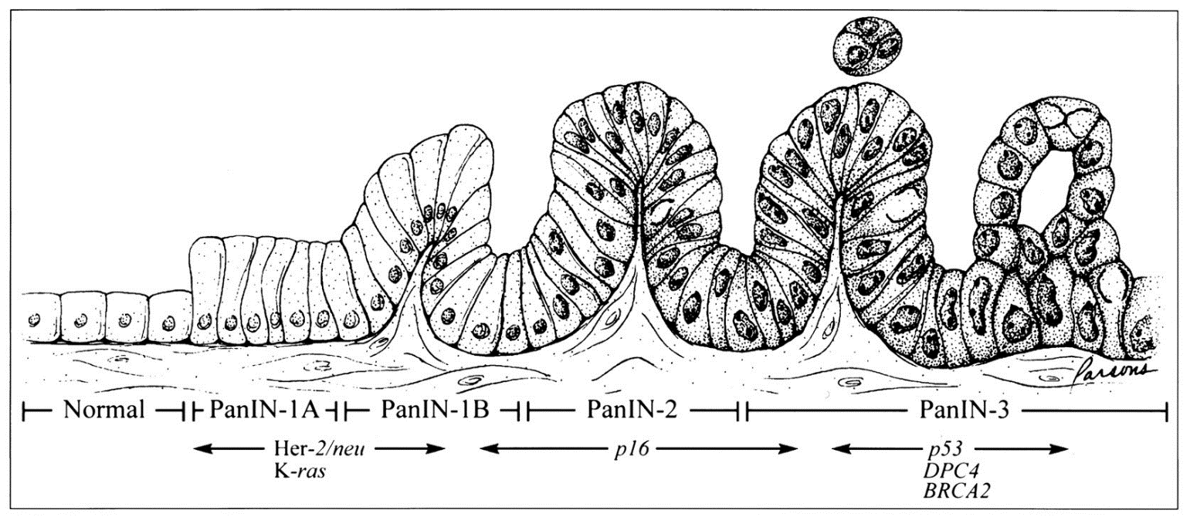
Příklad onkogeneze: pankreatický duktální adenokarcinom: akceptovaný lineární model progrese
Invazivní
karcinom
Aktivace onkogenů
K-ras, MYB, AKT2, AIB1
Inaktivace tumor supresorových genů
p16, p53, DPC4, BRCA2, LKB1/STK11
Inaktivace DNA Mismatch Repair genů
MSH2, MLH1,….
Epigenetické změny, dysregulace onkoproteinů, aktivace Notch a Hedgehog signálních drah
Low grade dysplazie/IN
High grade dysplazie/IN = in situ karcinom

Slide 21
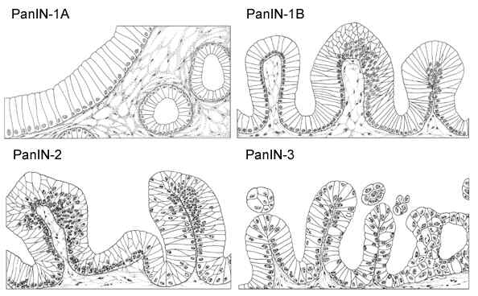
Pankreatická intraepiteliální neoplazie (PanIN): low grade (1A, 1B, 2) vs high grade (3)
PanIN-1A
PanIN-1B
PanIN-2
PanIN-3 (in situ karcinom)
High grade dysplazie/in situ karcinom: preinvazivní stádium karcinomu
Invazivní karcinom: invaze přes bazální membránu

Slide 22
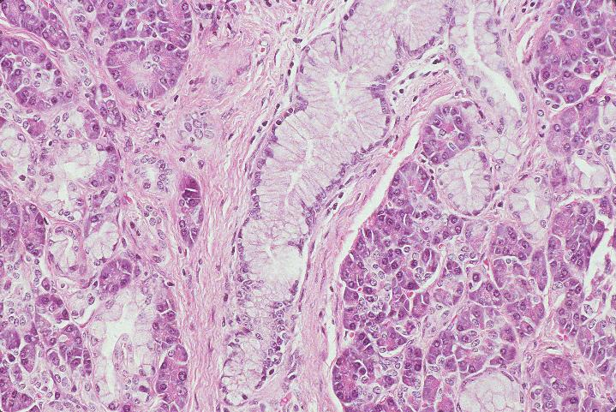
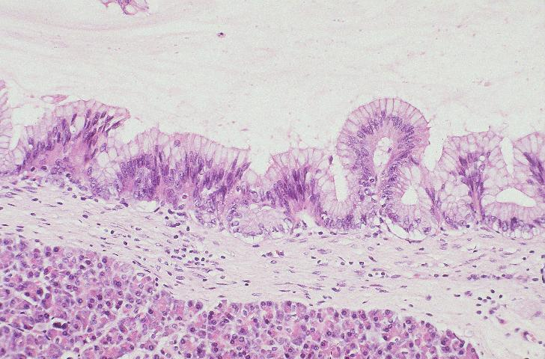
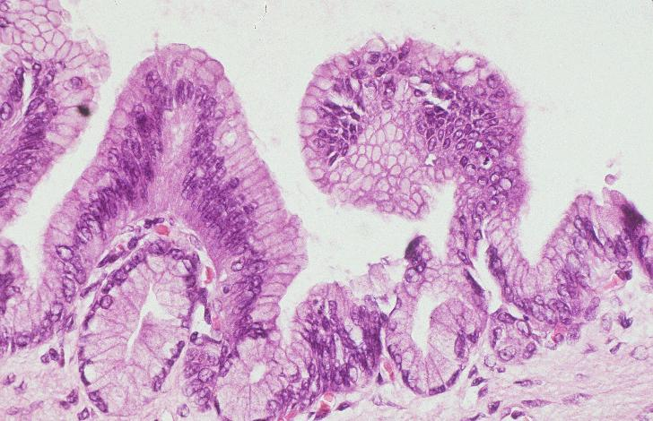
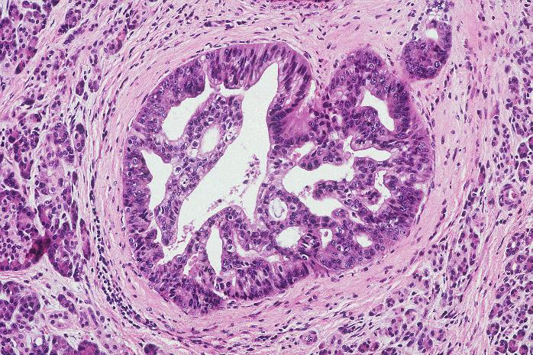
Pankreatická intraepiteliální neoplazie: low grade (1A, 1B) vs high grade (2,3)
1A
1B
Invazivní karcinom
2
3

Slide 23
Stavba nádoru a typing
Typing: začlenění nádoru do histogeneticky charakterizované diagnostické skupiny a jednotky
Nádorový parenchym (vlastní proliferující nádorové buňky)
Nádorové stroma (podpůrná tkáň nádoru, její nedílná součást)
Nádorové stroma
integrální součást komplexního nádorového procesu
komunikace mezi nádorovými buňkami a extracelulární matrix („vzájemně si prospívají“)
médium pro přenos humorálních mezibuněčných signálů
podíl na regulaci proliferace nádorového parenchymu – rezervoár pro růstové faktory
stromální cévy – význam pro metastazování

Slide 24
Stavba nádoru
Nádory s abundantním parenchymem: měkké, medulární
Nádory s abundantním kolagenním stromatem – s tzv. desmoplastickým stromatem: tuhé, skirhotické
Nádory organoidní (rozdíl mezi stromatem a parenchymem)
Nádory histoidní (setření cytomorfologických rozdílů mezi parenchymem a stromatem).
Nádory homologní (podoba s místními tkáněmi)
Nádory heterologní (schází podoba s místní tkání: maligní tumory; dysontogenetické tumory,
metaplastické nádory)

Slide 25
Nádorové kmenové buňky/cancer stem cells; CSC
(tumor initiating stem cells; T-IS)
tumorigenní subpopulace nádorových buněk se schopností samoobnovy a diferenciace
CSC: buňky schopné iniciovat a udržovat nádor; v.s. iniciální cíle transformace
nádor: klonální proliferace transformované buňky (v.s. potomstvo T-IS)
CSC: identifikovány v celé řadě nádorů
CSC: nízká proliferační aktivita
CSC: odolné vůči konvenční terapii – příčina rekurence nádorových onemocnění
konvenční terapie malignit zaměřená na proliferující nádorové buňky

Slide 26
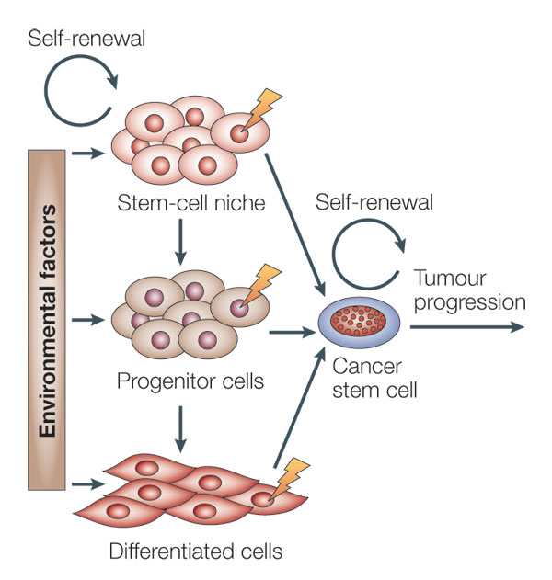
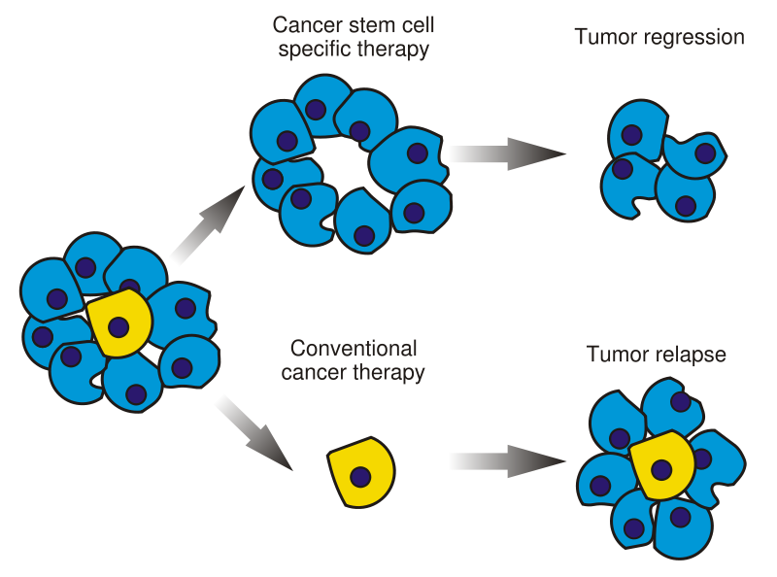
Teorie nádorových kmenových buněk

Slide 27
Nádorová multiplicita
Nález více nádorových ložisek
Metastázy – sekundární multiplicita
Primární multiplicita
primární simultánní multiplicita (výskyt několika nádorů současně; geneticky podmíněná náchylnost k nádorům určitého typu)
primární simultánní multiplicita lokální (kožní nádory po expozici 1 zevní karcinogenní noxe)
primární sukcesivní multiplicity

Slide 28
Klasifikace a systematika nádorů
Dělení podle biologického chování:
benigní
potencionálně maligní a semimaligní
maligní
Histogenetická klasifikace (morfologická klasifikace dle tkáňového původu)
epitelové
mesenchymové
neuroektodermové
embryonální (germinální + orgánově specifické (hepatoblastom, pankreatoblastom, nefroblastom, …….))
smíšené

Slide 29
Charakteristika nádoru | benigní | maligní
rychlost růstu | pomalá | relativně rychlá
mitotická aktivita | nízká; ojedinělé typické mitózy | vysoká; četné i atypické mitózy
diferenciace | diferencované | různý stupeň diferenciace
jaderná morfologie | často normální | hyperchromazie, ↑N/C, jadérka, ↑bazofilie cytoplazmy, pleomorfie jaderná i buněčná
invazivní růst | ne | ano
metastazování | nikdy | často
ohraničení | ohraničené, opouzdřené, expanzivně rostoucí | špatné ohraničené, infiltrativní růst
nekrózy | vzácně | často
ulcerace při růstu na kůži a sliznicích | vzácně | často na površích
charakter růstu | často exofytický | často endofytický

Slide 30
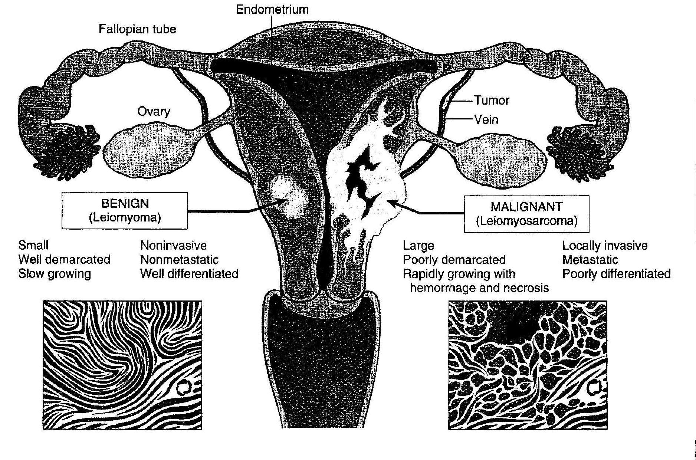
Benigní leiomyom vs maligní leiomyosarkom

Slide 31
Semimaligní tumory vs potenciálně maligní tumory
Různá ztráta diferenciace
Často vyšší proliferační aktivita, atypické mitózy
Invazivní růst, špatné ohraničení, invazivita, někdy částečně expanzivní
Nemetastazují
Basaliom kůže
Diferencované
Bez tkáňové a buněčné atypie
Bez atypických mitóz
Expanzivně rostoucí, častou opouzdřené
Vzácně metastazující
Karcinom ex pleomorfní adenom slinné žlázy

Slide 32
Diferenciace a grading tumorů
Grade 1: dobře diferencovaný nádor
Grade 2: středně diferencovaný nádor
Grade 3: málo diferencovaný nádor
Grade 4: nediferencovaný nádor
Nádory vyššího gradu agresivnější, s horší prognózou.

Slide 33
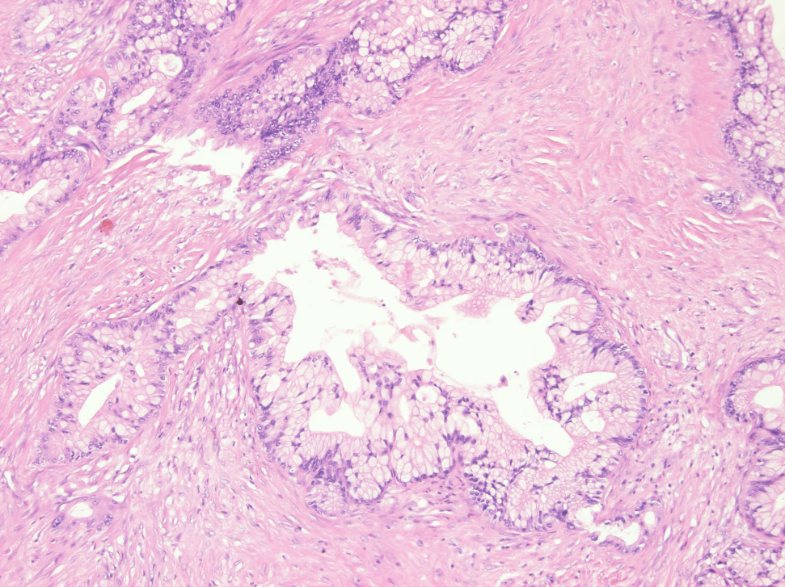
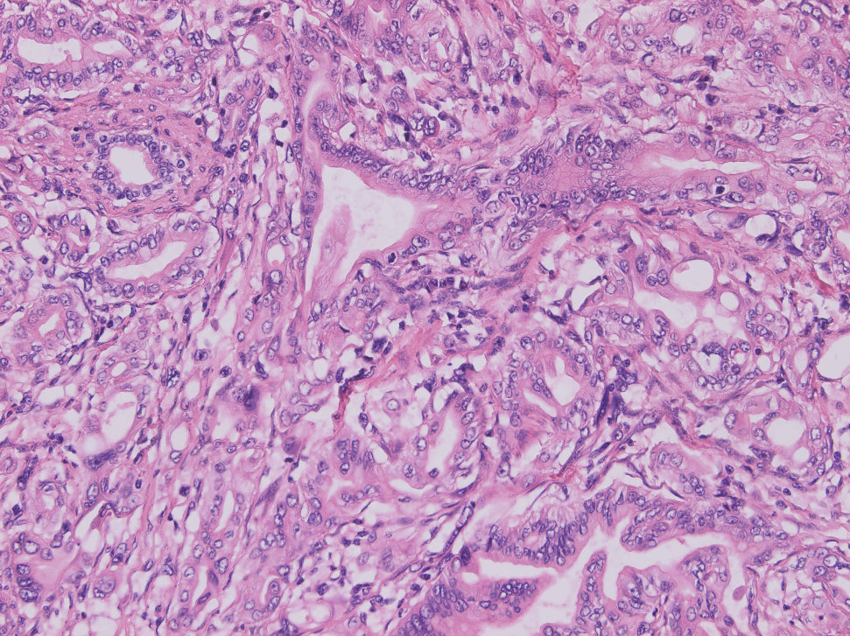
Dobře diferencovaný adenokarcinom vs nízce diferencovaný adenokarcinom
Duktální adenokarcinom pankreatu

Slide 34
Metastazování vytváření nových dceřinných (sekundárních) nádorových ložisek bez morfologické souvislosti s primárním tumorem
Benigní nádory nemetastazují
Invazivnost maligním nádorů umožňuje metastatické šíření
3 cesty metastatického šíření:
Hematogenní (do plic, jater, kostí, mozku,…..)
Lymfogenní (do regionálních lymfatických uzlin)
Porogenní (šíření preformovanými dutinami)

Slide 35
Metastázy
Implatační metastázy:
v serózních preformovaných dutinách (peritoneální (ca ovaria), perikardiální, pleurální)
v likvorových a kloubních prostorách
v prostředí epitelu dutých orgánů např. bronších, vývodných cestách močových, děloze (porogenní šíření)
Lymfogenní metastázy
Regionální lymfatické uzliny; typický pro karcinomy
Skip metastáza přímo do uzliny vyšší etáže (při obliteraci lymfatik (radiace, zánět); při anastomózách mezi lymfatickým a venózním řečištěm)
Sentinelová uzlina (1. uzlina lymfatického řečiště, do které se dostane lymfa z primárního tumoru; značení, histopatologické vyšetření – maligní melanomy, kolorektální karcinomy,….)
Zvětšení lymfatické uzliny (1. metastáza; 2. reaktivní změny v LU drénující tumor)
Retrográdní metastazování (při ucpání lymfatik a obrácení toku lymfy)
Makrometastáza (>2mm), mikrometastáza (0,2-2mm), izolovaná skupina nádorových buněk (ITC) (<0,2mm)

Slide 36
Metastázy
Hematogenní metastazování
původně lymfogenní metastáza přes ductus thoracicus do krevního řečiště
do stromálních cév nádoru nebo do cév v okolí nádoru
typické pro sarkomy, ale i u karcinomů
venózní metastazování (typ vena cava do plic; typ vena portae do jater)
arteriální metastazování (při průchodu nádorových buněk plicními kapilárami, při plicních A-V zkratech, otevřeném foramen ovale, vytvořením nádorových embolů ve větvích plicních žil u již vytvořených plicních metastáz)

Slide 37
Metastazování
Selektivní (nejčastější metastazování tumoru do určité vhodné tkáně či místa)
karcinom prostaty do kostí
bronchogenní karcinom do nadledvin
neuroblastom do jater a kostí
Systémové (výhradní metastazování do jednoho systému)
četné kostní nádory (Ewingův sarkom), gliové nádory
Histohomologní
do struktur jako byla výchozí tkáň (maligní lymfomy do lymfatických uzlin, kostní sarkomy do jiných kostí,…)
Solitární metastáza (chirurgicky odstranitelná)
Pozdní metastáza (maligní melanom, karcinom z renálních buněk )
Metastázy synchronní (zjištěny s dg. primárního nádoru); metachronní (s časovým odstupem)

Slide 38
Paraneoplastické projevy
Lokální projevy nádorového růstu
+paraneoplastické projevy nádorů
(=znaky a symptomy projevující se ve vztahu k primárnímu nádoru či jeho metastazám)

Slide 39
Příčiny paraneoplastických syndromů
Vasoaktivní látky produkované nádorovými buňkami (např. serotonin, histamin, katecholaminy, prostaglandiny,…)
Ektopická hormonální produkce nádorovými buňkami (ACTH v malobuněčném karcinomu plic – paraneoplastický Cushingův syndrom)
Osteolytické kostní metastázy způsobující hyperkalcémii
Neidentifikované biologicky aktivní působky nádorových buněk nebo cirkulující imunokomplexy (vaskulitidy, nefritidy,…)
Produkce autoprotilátek nádorovými buňkami (paraneoplastická polymyositida, myastenické syndromy, sclerodermie,…)
Hemokoagulační paraneoplastické syndromy (tromboflebitidy, nebakteriální trombotická endokarditida, DIC,…)
* muskuloskeletální, neurologické a kožní projevy časté v rámci paraneoplastických syndromů

Slide 40
Histogenetická klasifikace nádorů
Markéta Hermanová

Slide 41
Klasifikace a systematika nádorů
Dělení podle biologického chování:
benigní
potencionálně maligní a semimaligní
maligní
Histogenetická klasifikace (morfologická klasifikace dle tkáňového původu)
epitelové
mesenchymové
neuroektodermové
embryonální (germinální + orgánově specifické (hepatoblastom, pankreatoblastom, nefroblastom, …….))
smíšené

Slide 42
 | karcinomy | sarkomy
biologické chování | maligní | maligní
histogeneze | epitelová tkáň | mesenchymová tkáň
predilekční metastázy | lymfogenní (do lymfatických uzlin) | hematogenní (do jater, plic, mozku, kostí,…)
věk postižených | obvykle nad 50 let | obvykle pod 50 let
frekvence | velmi časté | relativně vzácné
in situ forma tumoru | ano (intraepiteliální neoplazie/dysplazie) | ne

Slide 43
Epitelové nádory
Z povrchového epitelu (papilom/karcinom)
Ze žlázového epitelu (adenom/adenokarcinom)
Specializovaných orgánů (adenom/karcinom)..ledviny, játra,….

Slide 44
Nomenklatura epitelových nádorů
typ epitelu | benigní | maligní
dlaždicový (spinocelulární, skvamózní) | dlaždicobuněčný papilom | dlaždicobuněčný karcinom
přechodný (transicionální, uroteliální) | papilom | papilokarcinom
basocelulární | (basocelulární papilom) | basocelulární karcinom (basaliom)
žlázový (adenomatózní) | adenom | adenokarcinom
specializovaných orgánů | hepatocelulární adenom | hepatocelulární karcinom

Slide 45
Adenomy – benigní nádory ze žlázového epitelu
Adenomy tlustého střeva – adenomatózní polypy:
tubulární
vilózní
tubulovilózní
acinární (slinné žlázy)
folikulární (štítná žláza)
solidní (játra, kůra nadledvin)
cystadenom (ovarium): uniloculare, multiloculare; papilliferum, evertens)
onkocytární adenom, onkocytom

Slide 46
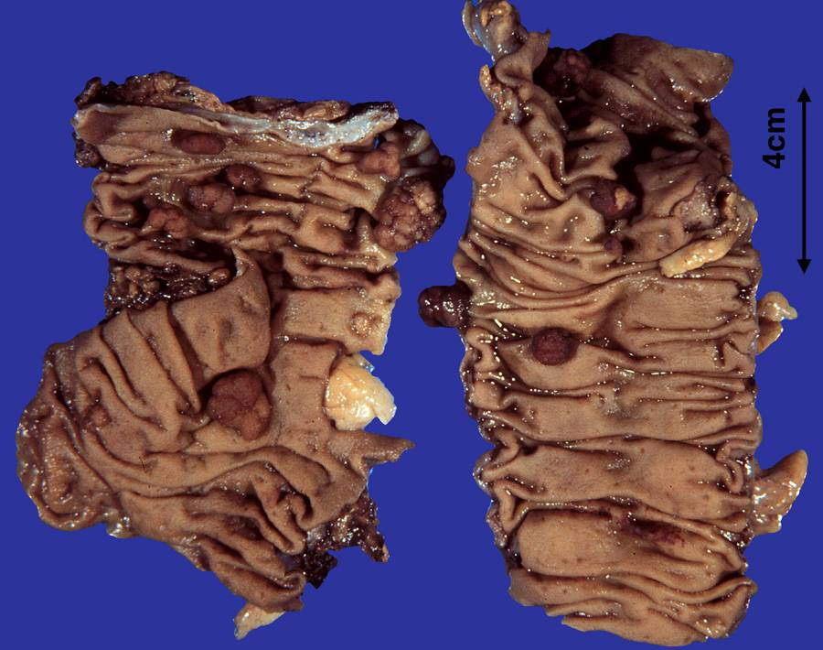
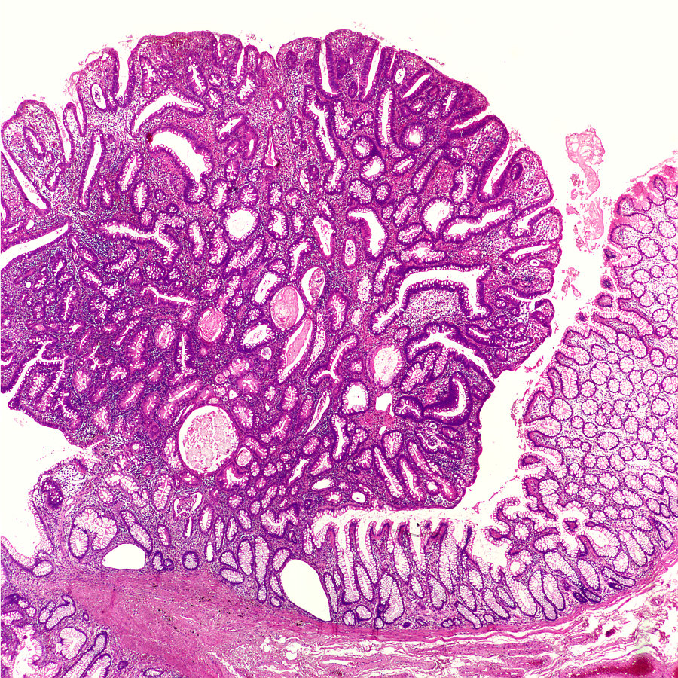
Adenomatózní polyp tlustého střeva -tubulární adenom
Mnohočetné polypy u familiární adenomatózní polypózy (AD; APC gen)
Adenomový polyp
Tubulární adenom, low grade dysplazie

Slide 47
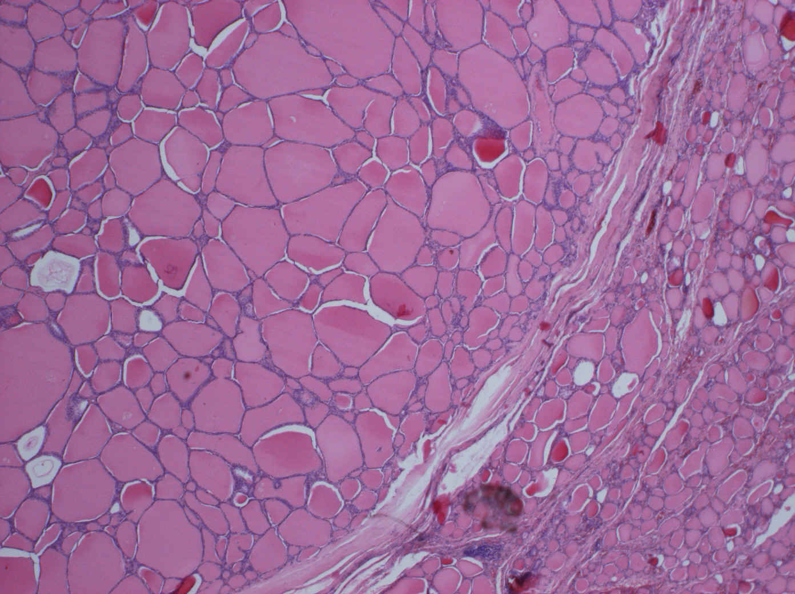
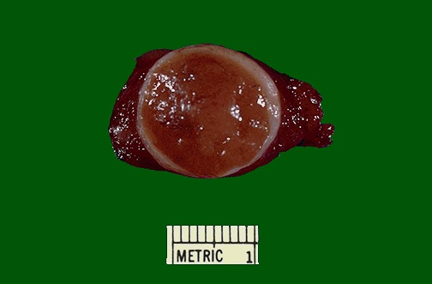
Folikulární adenom štítné žlázy

Slide 48
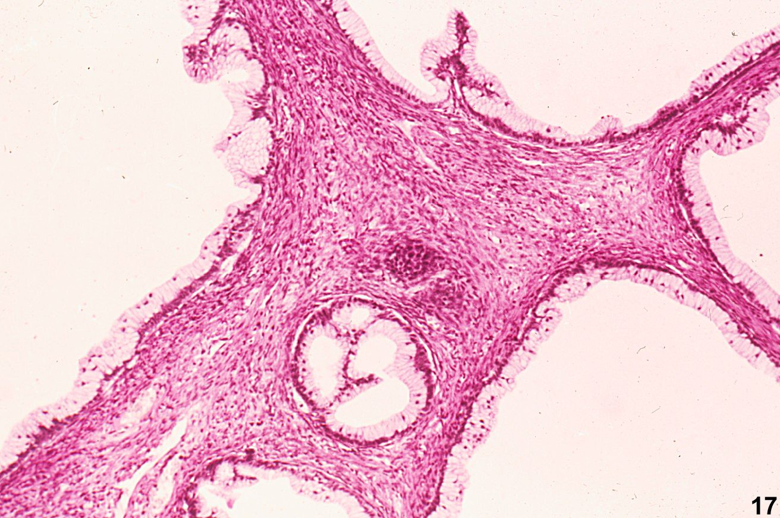
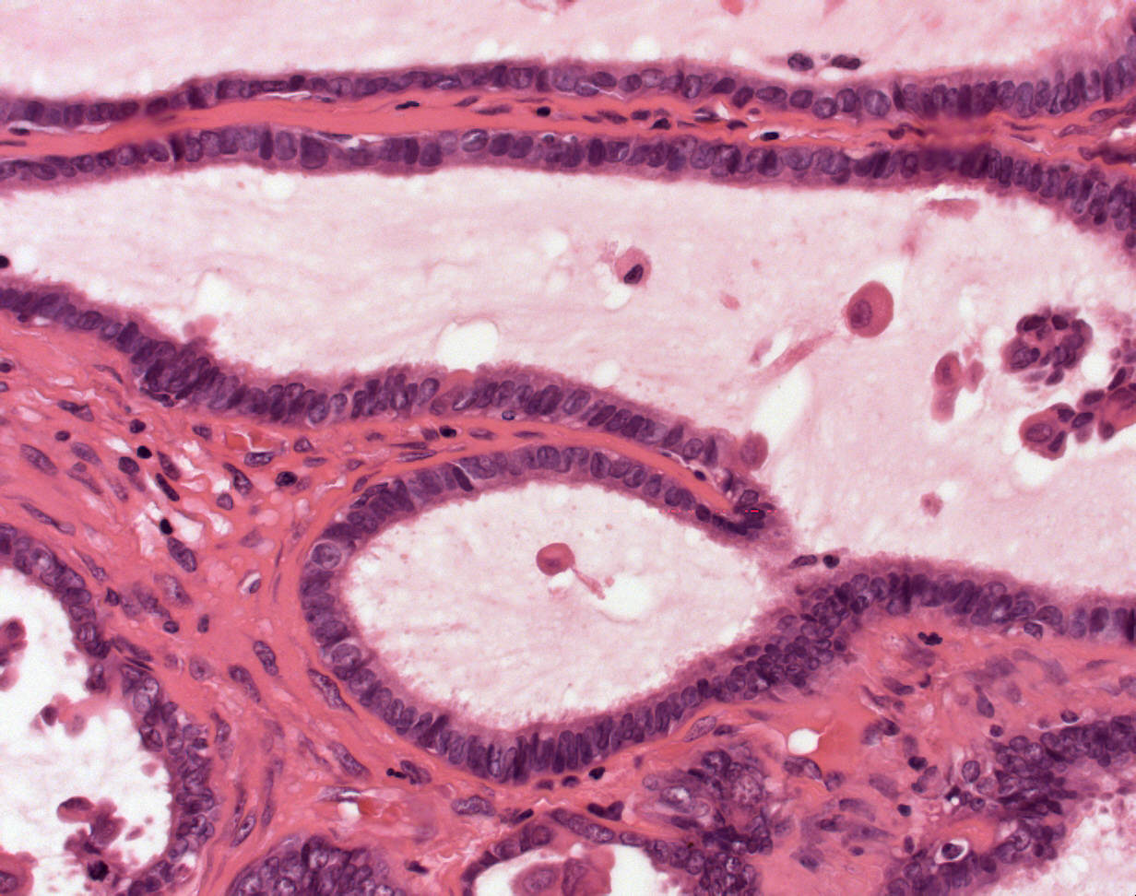
Mucinózní vs serózní cystadenom ovaria

Slide 49
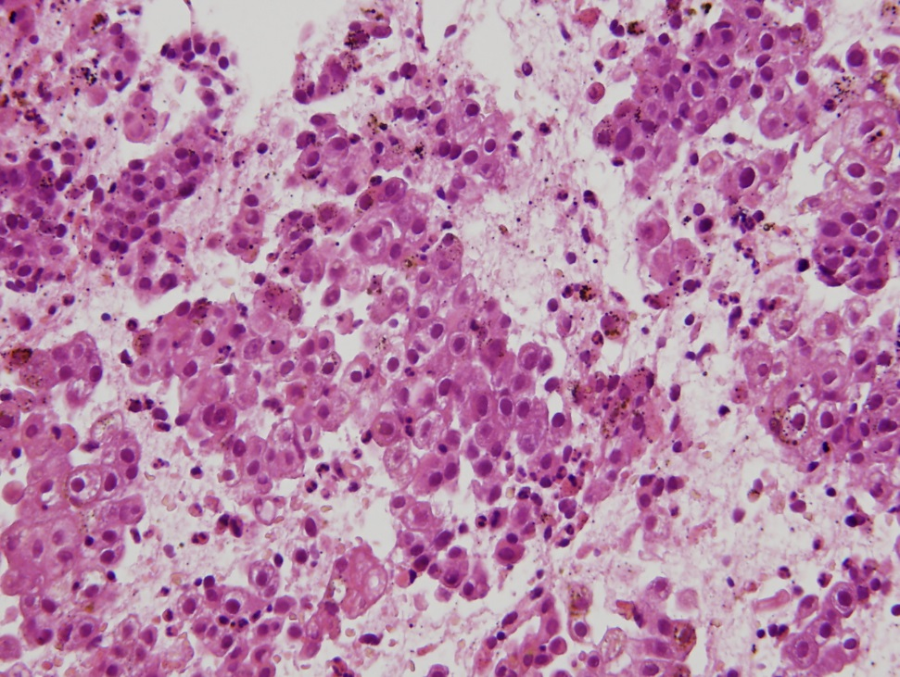
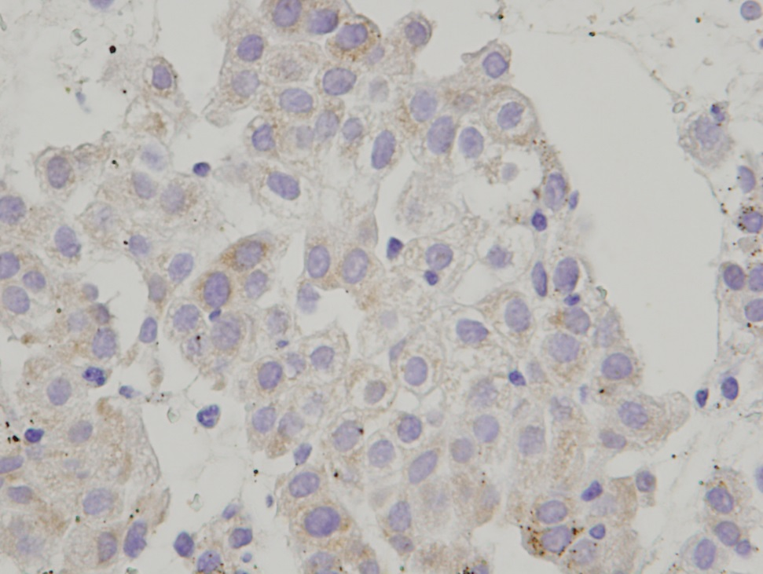
Onkocytom
Pozitivní průkaz exprese mitochondriálního antigenu

Slide 50
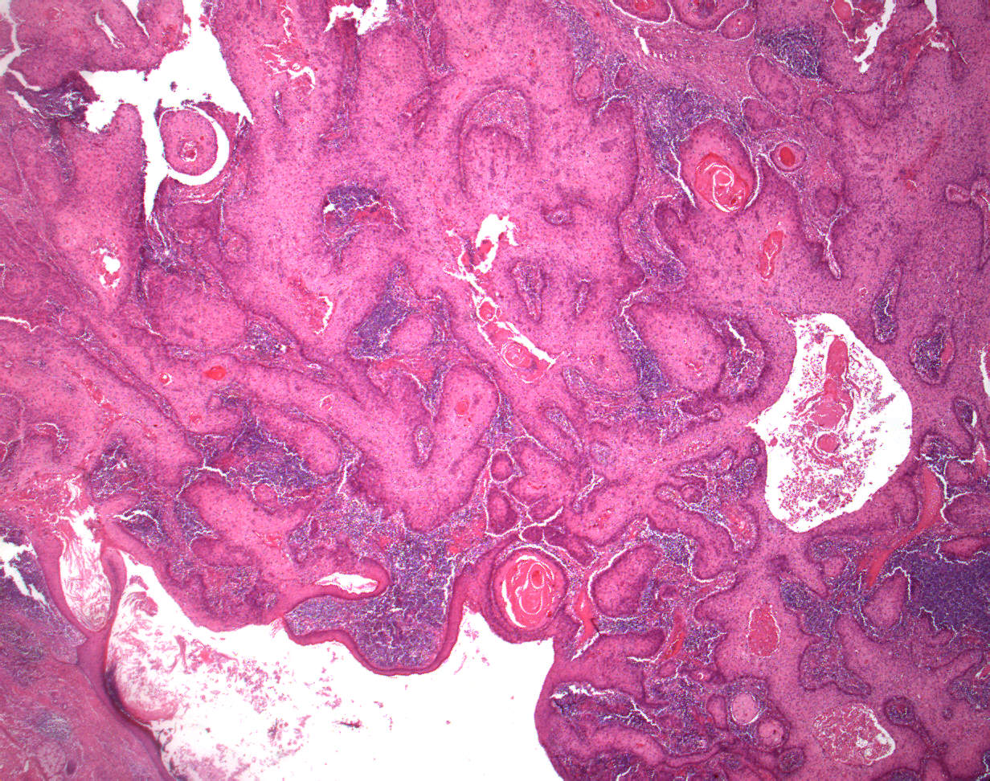
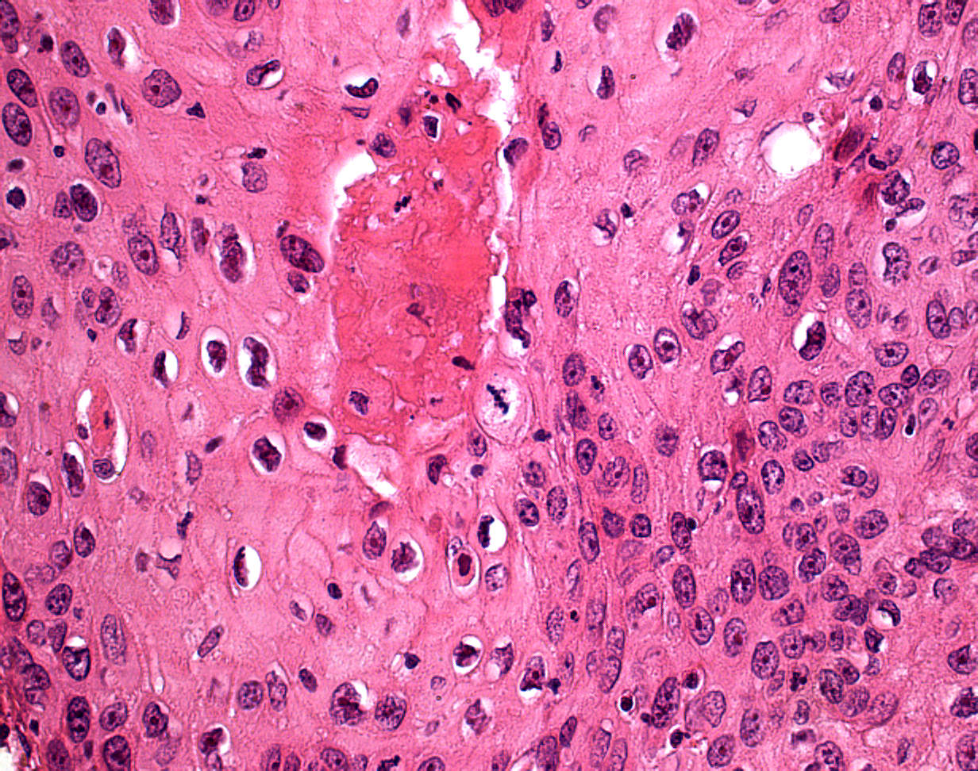
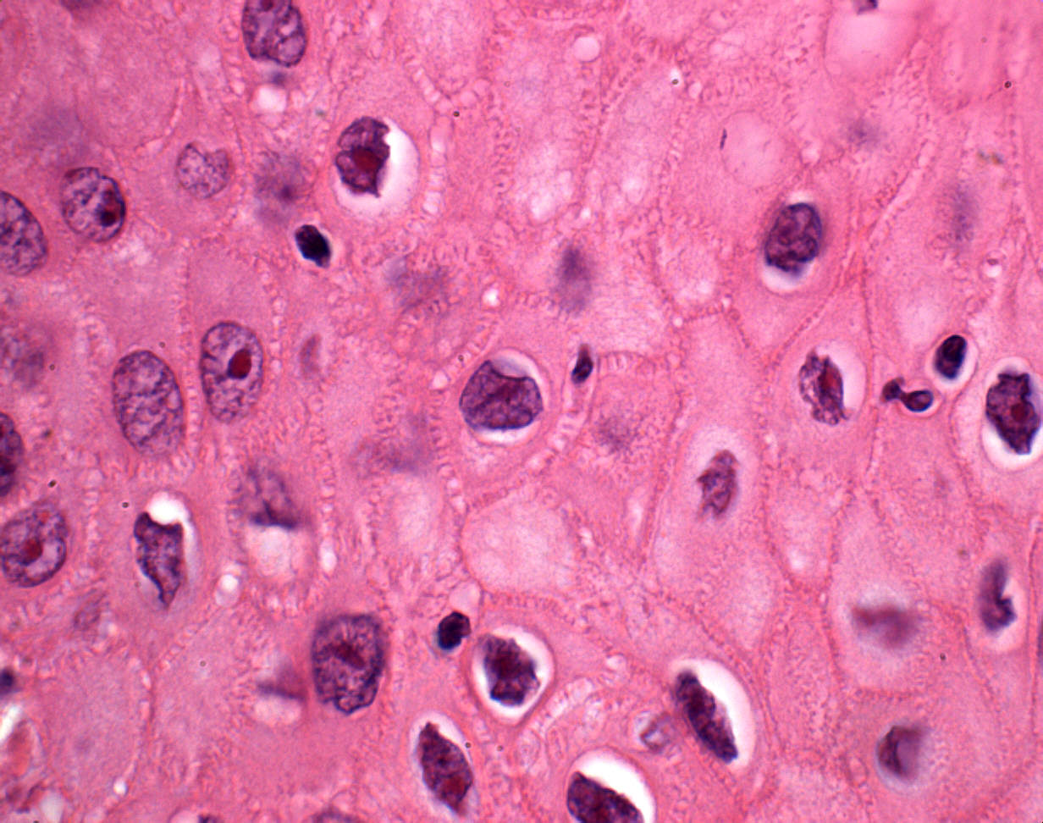
Dlaždicobuněčný karcinom
(kůže, DÚ, hrtan,…; plíce (v terénu dlaždicové metaplazie)
Intercelulární můstky
Keratinizace

Slide 51
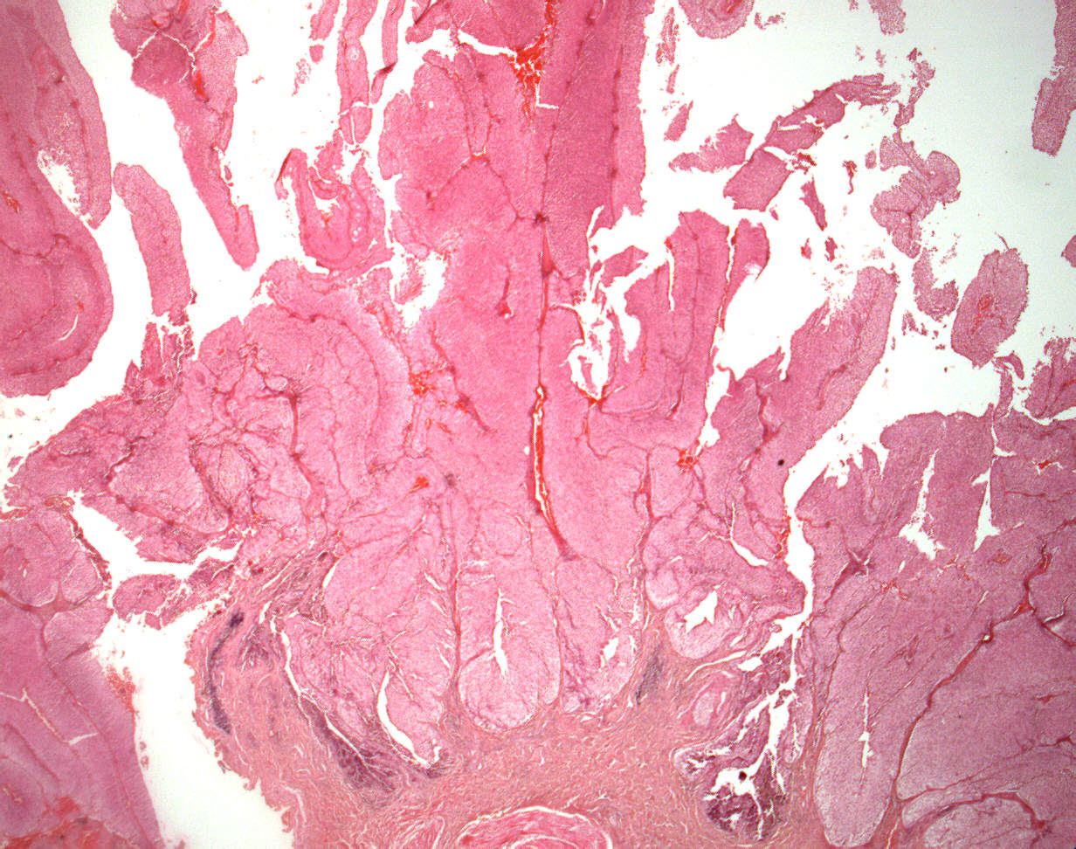
Papilokarcinom močového měchýře

Slide 52
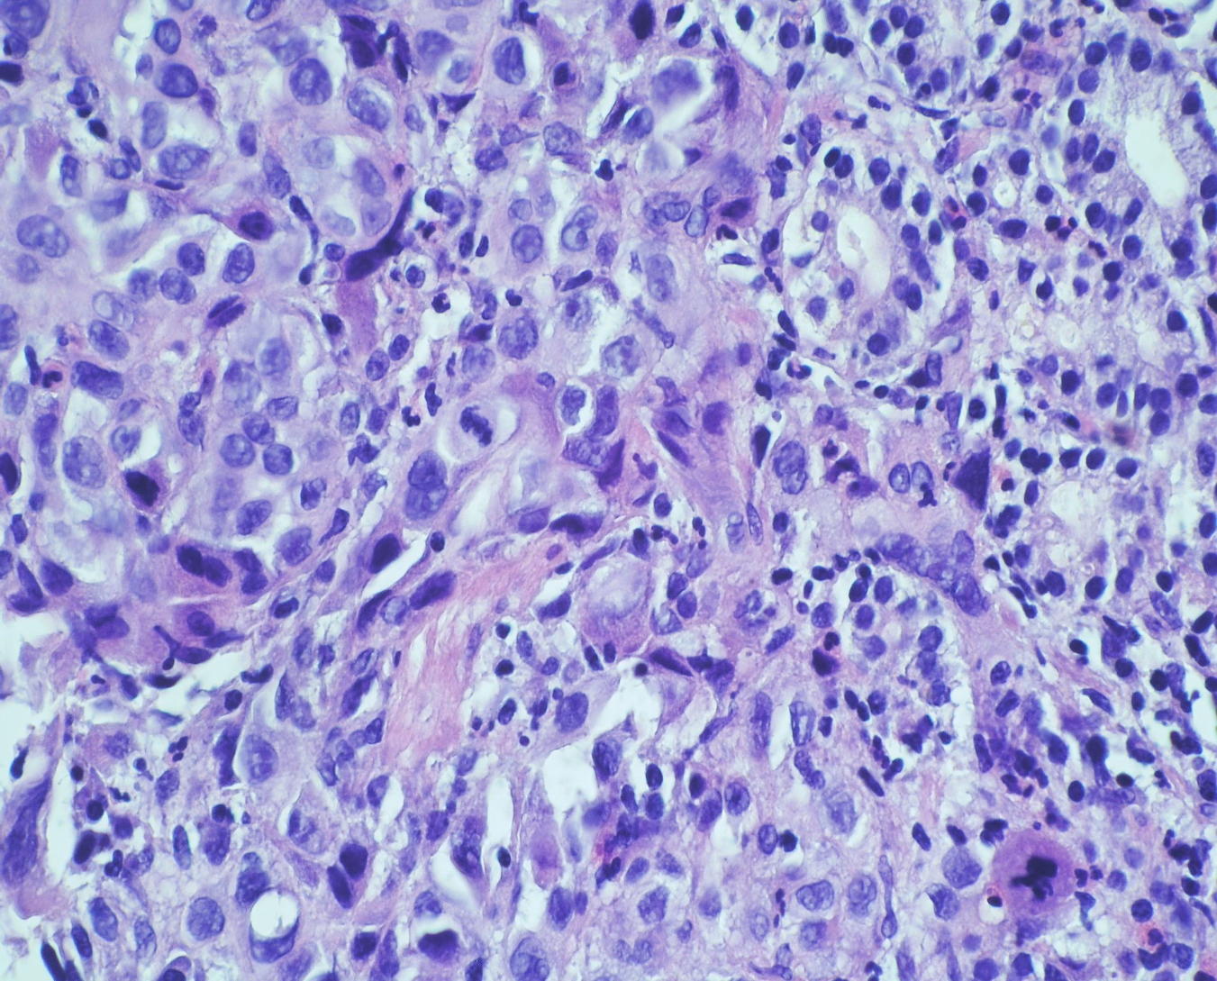
Nízce diferencovaný karcinom
V diagnostice nízce diferencovaných nádorů využití imunohistochemie
Markery epitelové tkáně: cytokeratiny, EMA, CEA,….

Slide 53
Adenokarcinomy
(maligní, ze žlázového epitelu)
Medulární (převaha nádorových buněk nad stromatem)
Skirhotický (převaha desmoplastického stromatu)
Adenokarcinomy GIT (kolorektální, žaludku):
Intestinální typ
Difúzní (skirhotický)
Mucinózní, gelatinózní
Hepatocelulární karcinom (trabekulární)
Adenoidně cystický karcinom – maligní cylindrom (slinné žlázy, prsní žláza, respirační trakt)
Karcinom žláz mezodermového původu (karcinom ledviny)

Slide 54
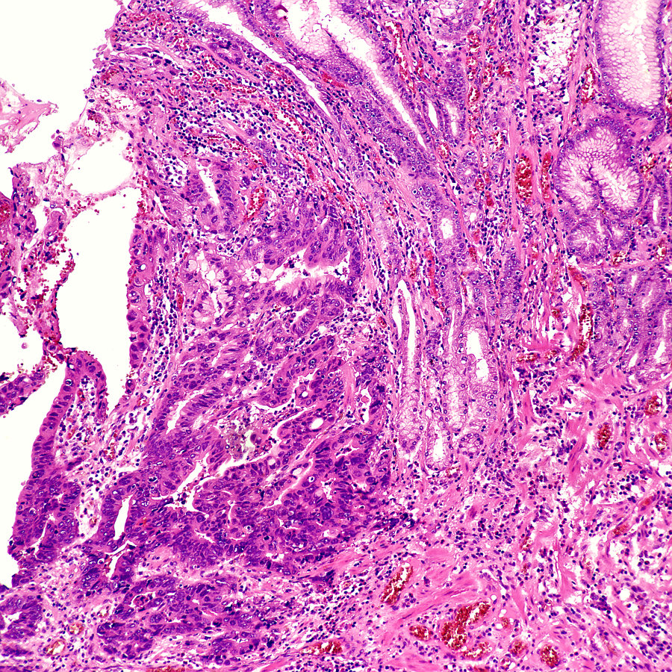
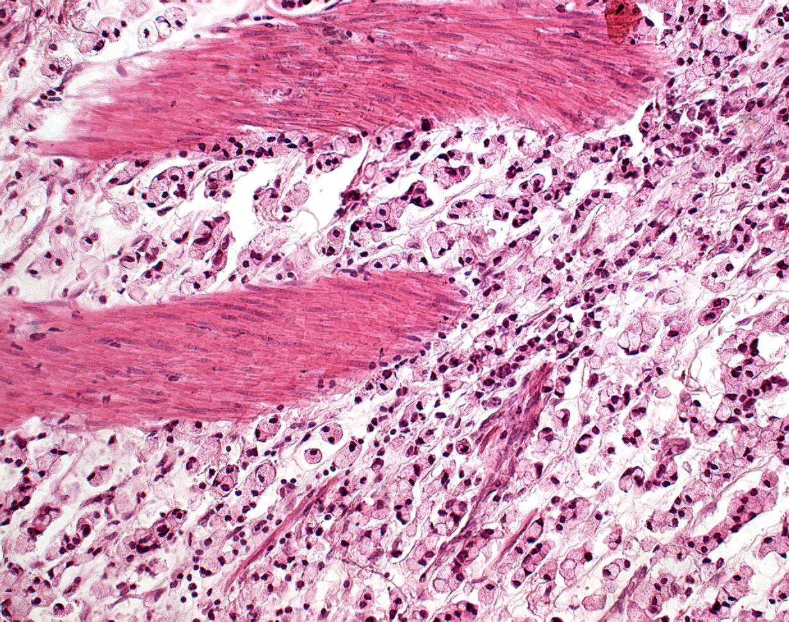
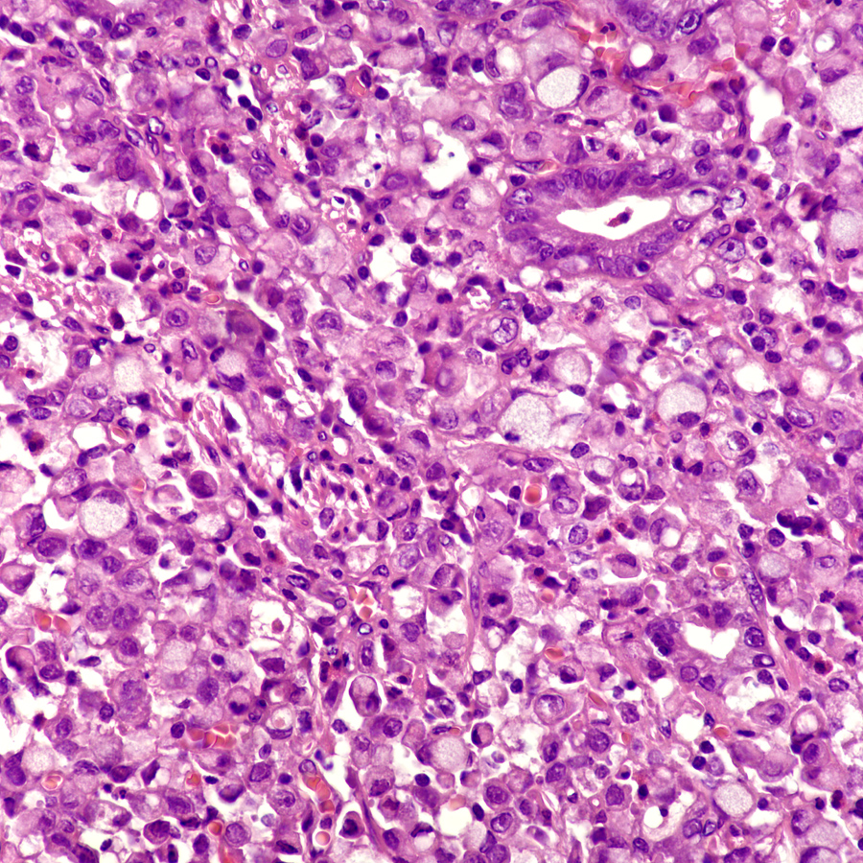
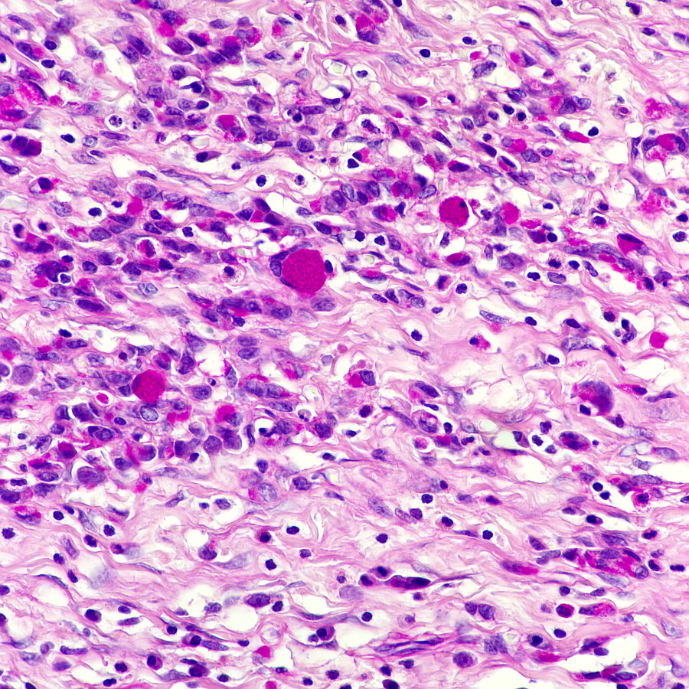
HE
Adenokarcinom, intestinální typ
Adenokarcinom – gelatinózní, mucinózní
Adenokarcinom difúzního typu; z buněk pečetního prstenu
PAS

Slide 55
Karcinomy z přechodových epiteliálních zón
(přechody slizničních typů, agresivní)
kloakogenní karcinom/bazaloidní karcinom, anorektální oblast)
nasopharyngeální karcinom
(lymfoepiteliom, Schminkeho typu, EBV+, Čína, Thajsko )
Metatypický karcinom (ca baso et spinocellulare mixtum)

Slide 56
Neuroendokrinní neoplazie (NEN)
Definice
NEN jsou epitelové nebo neuroektodermální neoplazie definované přítomností malých nebo velkých vezikulárních granul obsahujících proteiny s hormonálními či neurálními efekty, exprimující markery rozpoznávající membránové proteiny lokalizované buď na malých „synaptických“ granulech (synaptofysin) nebo velkých „hormonálních“ granulech (chromogranin A)

Slide 57
Neuroendokrinní neoplazie (karcinoidní tumory)
Spektrum tumorů od dobře diferencovaných neuroendokrinních neoplazií (dříve karcinoidů) po nízce diferencované malignity s neuroendokrinními rysy (malobuněčný karcinom)
Lokalizace: GIT, respirační trakt,… (z neuroendokrinně diferencovaných buněk v těchto orgánech)
Neuroendokrinní diferenciace (neurosekreční granula v cytoplazmě: chromogranin+, synaptofysin+ …průkazné imunohistochemicky)
Paraneoplastické syndromy
karcinoidový syndrom- serotonin (záchvatovité zarudnutí kůže obličeje (flush), tachykardie; astmoidní potíže, průjmy, kolikovité bolesti břicha, cyanóza tváří a kůže hrudníku, fibróza trikuspidální a pulmonální chlopně)
Cushingův syndrom – ACTH
syndrom z nadprodukce ADH
Eaton-Lambertův syndrom (autoimunnitní myastenický syndrom (svalová slabost postihující proximální části končetin-protilátky proti presynaptickým kanálům, nedojde k uvolnění acetylcholinu)

Slide 58
Neuroendokrinní tumory (NET)
Neuroendokrinní karcinomy (NEC)
Neuroendokrinní tumor - NET G1/G2/G3
dobře diferencované neuroendokrinní neoplazie; low grade (G1/G2) a high grade (G3) malignity
(dříve karcinoidy a atypické, maligní karcinoidy)
Neuroendokrinní karcinom - NEC
nízce diferencované neuroendokrinní neoplazie
(neuroendokrinní karcinomy, high grade malignity)
malobuněčný (ovískový) neuroendokrinní karcinom
velkobuněčný neuroendokrinní karcinom
Smíšené neuroendokrinní a nonneuroendokrinní neoplazie (MiNEN)
(dříve MANEC)
WHO GIT 2010: NET G1/G2; NEC; MANEC)
WHO GIT 2019: NET G1/G2/G3; NEC; MiNEN)

Slide 59
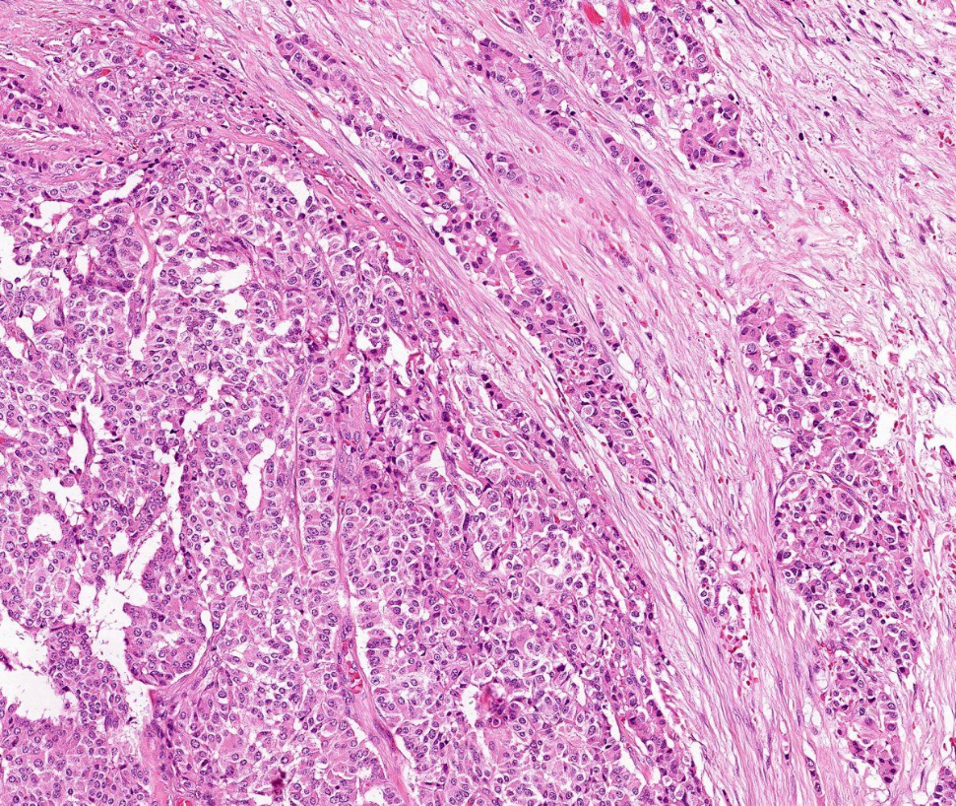
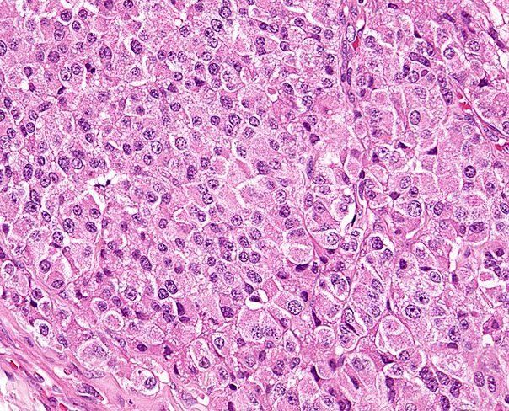
Dobře diferencovaná neuroendokrinní neoplazie – NET (dříve karcinoid)

Slide 60
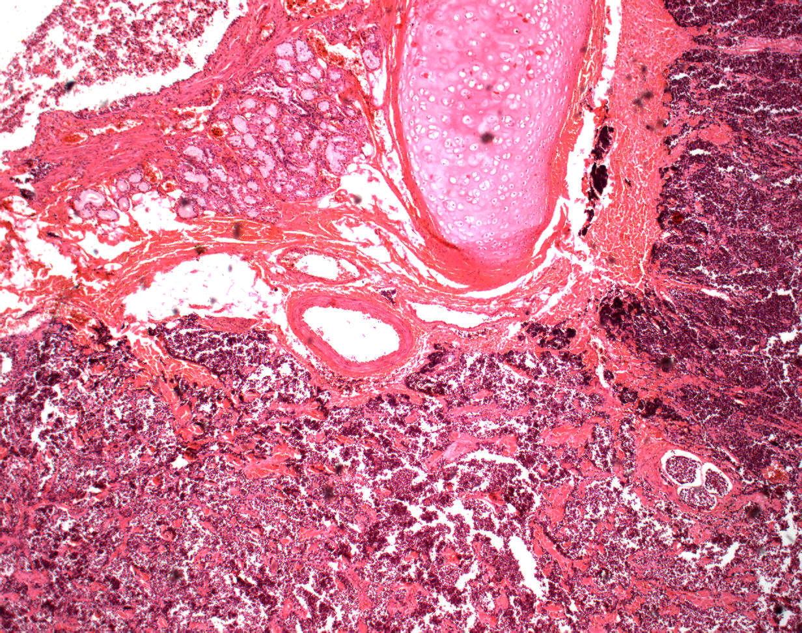
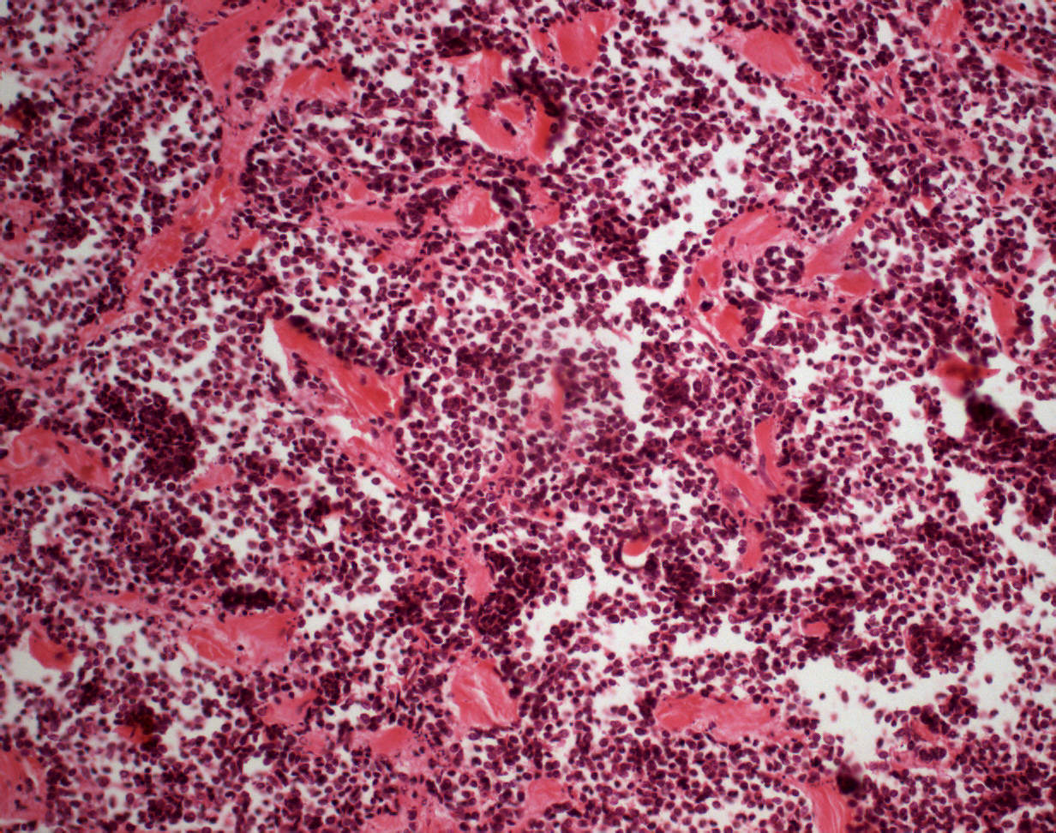
NEC – malobuněčný typ
(malobuněčný karcinom)

Slide 61
Mezoteliom
Nádory serózních blan: pleury, peritonea, perikardu
Rizikový faktor: expozice azbestu
Maligní mezoteliom vysoce agresivní
Benigní mezoteliomy vzácně se vyskytující:
Dobře diferencovaný papilární mezoteliom
Tunica vaginalis, oblast genitálu: adenomatoidní tumory = benigní mezoteliomy

Slide 62
Neuroektodermální nádory
Nádory centrálního nervového systému (CNS)
Nádory periferního nervového systému (PNS)
Nádory autonomního nervového systému (ANS)
Melanocytické nádory

Slide 63
Tkáň původu | Nádor
Gliální buňky | Astrocytom (low grade a high grade) Oligodendrogliom (low grade a high grade) Glioblastom (high grade) (Ependymom)
Primitivní buňky neuroektodermálního původu | Medulloblastom (CNS; centrální nervový systém, mozeček) Neuroblastom (PNS; periferní nervový systém, nadledviny, sympatikus) Retinoblastom …..embryonální nádory dětského věku, agresivní
Mozkové a míšní obaly | Meningiom (většina grade 1 (benigní), vzácněji maligní formy
Chorioidální plexus | Papilom, atypický papilom a karcinom
Obaly periferních nervů | Schwanoma (neurinom), neurofibrom Maligní schwanom, neurofibrosarkom
ANS; autonomní nervový systém (sympatikus, parasympatikus) | Paragangliom, chemodectom, pheochromocytom
+ smíšené glioneuronální nádory (často asociované s epilepsií)
+ pineální nádory

Slide 64
WHO klasifikace gliomů 2016 – integrovaná diagnostika
(t.č. WHO 2021, extenze integrované diagnostiky)
Nový diagnostický přístup → Integrovaná diagnóza:
kombinace histologických znaků a molekulárních informací (fenotyp + genotyp)
Histopatologická diagnóza/histopatologický typing tumoru
astrocytární, oligodendrogliální, oligoastrocytární, glioneuronální
histopatologické vyšetřovací metody (přehledná a speciální barvení, histochemie, imunohistochemie)
Histopatologický grading (WHO grade)
hodnocení stupně malignity
Molekulární informace
→ detailnější klasifikace zejména gliomů a embryonálních nádorů CNS

Slide 65
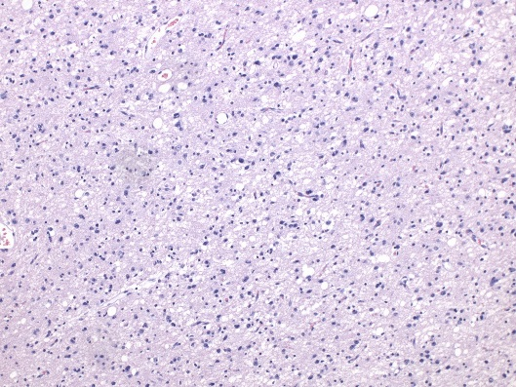
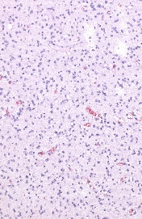
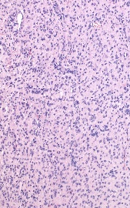
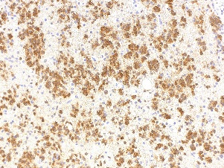
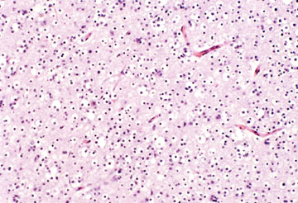
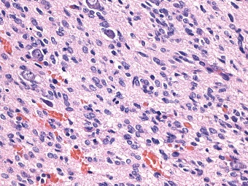
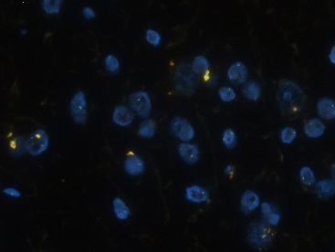
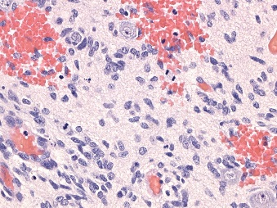
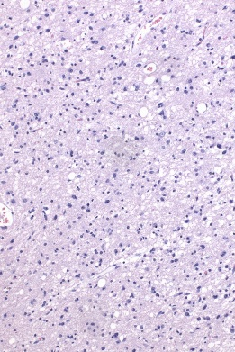
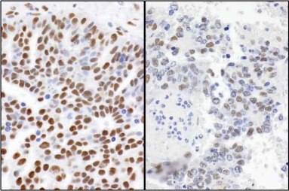
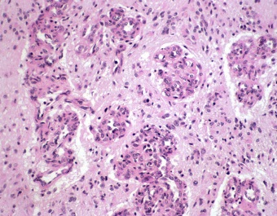



Fenotypizace gliových tumorů
Grading gliových tumorů
Genotyp gliových tumorů
Mutace IDH1, IDH2
Astrocytární
Buněčnost
Cytonukleární atypie
Oligodendrogliální
Mitózy
Kodelece 1p/19q
Oligoastrocytární
Mikrovaskulární proliferáty
Mutace ATRX
Glioneuronální
Nekrózy
Mutace H3K27M

Slide 66
Integrovaná diagnóza…proč?
Nádory podobné morfologie zahrnují heterogenní jednotky se zcela odlišnou molekulární patogenezou, biologickým chováním, reakcí na terapii i prognózou
Snížení interobserver i intraobserver variability, zvýšení reprodukovatelnosti
Zlepšení predikce prognózy a odpovědi na terapii
Informace pro individualizovanou terapii
Nalezení vhodných cílů pro cílenou léčbu na základě studia homogenních skupin dobře definovaných nádorů

Slide 67
Gliomy: WHO klasifikace 2021
Difúzní gliomy adultního typu
- astrocytom, IDH mutovaný (WHO CNS grade 2-4)
- oligodendrogliom, IDH-mutovaný s kodelecí 1p/19q (WHO CNS grade 2,3)
- glioblastom, IDH wildtype (WHO CNS grade 4)
(nekrózy a/nebo mikrovaskulární proliferáty a/nebo mutace v promotoru TERT a/nebo EGFR amplifikace nebo +7/-10 CNA)
Difúzní low grade gliomy pediatrického typu (WHO CNS grade 1)
- difúzní astrocytomy MYB- nebo MYBL1-alterované nebo s alterací MAPK, ……
Difúzní high grade gliomy pediatrického typu (WHO CNS grade 4)
- difúzní středočarový gliom H3 K27 alterovaný
- difúzní hemisférický glioma, H3 G34 mutovaný
Ohraničené astrocytární gliomy
- pilocytární astrocytom (G1), pleomorfní xantoastrocytom (G2,3), subependymální obrovskobuněčný astrocytoma (G1),…..
Low grade gliomy: grade 1,2
High grade gliomy: grade 3,4
Benigní biologické chování WHO G1
Difúzní gliomy (grade 2-4):
Grade 2: low grade malignity
Grade 3 a 4: high grade malignity

Slide 68



Glioblastom

Slide 69


Glioblastom

Slide 70
Oligodendrogliom

Slide 71

Ependymom
Klasifikace dle kombinace histopatologických znaků, molekulárních znaků a anatomické lokalizace
supratentoriální ependymom
2 molekulárně definované subtypy ependymomů fossa posterior
spinální ependymomy
WHO G2, 3
Separátně klasifikované jednotky:
Myxopapillary ependymoma (G2)
Subependymoma (G1)

Slide 72


Integrovaná diagnóza meduloblastomu:
Histopatologická diagnóza/typing
Molekulární profil – 4 molekulární subtypy
Histologické subtypy
meduloblastomu
Klasický meduloblastom
Desmoplastický/nodulární meduloblastom
Meduloblastom s extenzivní nodularitou
Velkobuněčný/anaplastický meduloblastom

Slide 73
Nádory asociované s epilepsií
„Long term epilepsy associated tumors“ (LEATs)
Obvykle low grade, dobře diferencované, s nízkou proliferační aktivitou a nízkým maligním potenciálem, povrchově lokalizované (korová nebo kortiko-subkortikální lokalizace), glioneuronální
Smíšené glioneuronální nádory:
Gangliogliom
Dysembryoplastický neuroepiteliální tumor
Ostatní vzácněji:
Pilocytární astrocytom
Astrocytom
Oligodendrogliom
Pleomorfní xantoastrocytom
Subependymální obrovskobuněčný astrocytom (asociovaný s tuberózní sklerózou)
Angiocentrický gliom
WHO 2007

Slide 74



Subependymální obrovskobuněčný
xantoastrocytom
Oligodendrogliom
Pleomorfní xantoastrocytom
Pilocytární astrocytom

Slide 75


gangliogliom
CD34
solidní či cystický glioneuronální nádor; iregulární skupiny atypických gangliových buněk a gliální komponenta
gangliogliomy; vzácně gangliocytomy (pouze neoplastické gangliové buňky)
WHO G1; vzácně G2 a G3; superficiálně, kortikálně; >70 % v temporálním laloku

Slide 76

DNET
WHO G1, glioneuronální tumor, děti a mladí dospělí
supratentoriální kortex, predilekčně temporální lalok
„long-term epilepy-associated tumor“; LEAT
komplexní multinodulární a kolumnární architektonika, specifické glioneuronální elementy,
(svazky axonů lemované oligodendroglia-like buňkami + „floating“ neurony)

Slide 77




DNET
Nodulární architektonika
Komplexní „pattern“
Kalcifikace v DNETu
NeuN IHC; „floating“ neurony

Slide 78


Pilocytární astrocytom
WHO G1, relativně dobře ohraničený, pomalu rostoucí, často cystický
lokalizace: predilekčně podél neuroaxis
bifazický pattern (kompaktně uložené bipolární bb + mikrocysticky uspořádané řídce celulární
oblasti multipolárních bb + Rosenthalova vlákna a eozinofilní granulární tělíska)

Slide 79


Subependymální obrovskobuněčný astrocytom
WHO G1; tuberózní skleróza
mutace TSC1 (9q34) nebo TSC2 (16p13.3)
statické: kortikální tubery (hamartomy), subkortikální glioneuronální hamartomy
subependymální gliální noduly→subependymální obrovskobuněčný astrocytom (SEGA)
SEGA: benigní, ve stěně postraních komor

Slide 80
Mechanizmy epileptogeneze u LEATs
(„long-term epilepy-associated tumors“)?
Low grade tumory, glioneuronální
Temporálně a frontálně, superficiálně lokalizované
Pomalý růst, často FCD perifokálně
Podíl okolní mozkové tkáně, kortexu
(cytoarchitektonické a neurochemické změny v peritumorózním kortexu, fokální kortikální dysplazie)
Podíl neuronální komponenty vlastního tumoru
(neurochemický profil tumoru, přítomnost hyperexcitabilní neuronální komponenty)
Změny cévního zásobení, hypoxie (pH, metabolické změny)
Alterace lokální neuronální sítě (nerovnováha mezi inhibicí a excitací na úrovní receptorů, neuronální i astrocytární)

Slide 81
Nádory mening
- meningoteliální
Meningiom (G1-3)
- mesenchymální, nemeningoteliální (SFT)
Solitární fibrózní tumor
……

Slide 82
Meningiom (G1-3)
Grade 1 meningiom:
meningoteliální
fibroblastický
transitionální
psamomatózní
microcystický, secretorický, angiomatózní,….
Grade 2 meningiom:
atypický, světlobuněčný, chordoidní
Grade 3 meningiom:
- anaplastický (maligní), rabdoidní, papillární

Slide 83


Meningiom
2
1
1 neoplastické menigotelie
2 psamomata

Slide 84
Nádory PNS
Benigní:
neurinom (Schwannom, neurilemmom)
neurofibrom (solitární; mnohočetný (neurofibromatóza))
+ perineuriom, neurotékom, nádor z granulárních buněk
Maligní:
maligní nádor pochev periferních nervů (maligní Schwannom)
primitivní neuroektodermální tumor

Slide 85



Neurinom (Schwannom, neurilemmom)

Slide 86
Nádory autonomního nervového systému
Extraadrenální paraganglia (jugulotympanická, vagální tělíska, karotická tělísek, laryngeální, aorticopulmonální) – parasympatikus
paragangliomy; chemodektomy (karotických tělísek)
Sympatikoadrenální systém
paragangliomy
feochromocytom (adrenální medulární paragangliom s produkcí katecholaminů → záchvatovitá hypertenze)
neuroblastom →ganglioneuroblastom→ganglioneurom

Slide 87


Neuroblastom
Nádor dětského věku (nadledviny, sympatikus), maligní

Slide 88


Feochromocytom
Lokalizace v nadledvinách, většinou benigní biologické chování
Produkce katecholaminů – záchvatovitá hypertenze – krvácení do mozku

Slide 89
Melanocytické léze
Benigní:
piha (ephelides)
Lentigo simplex
pigmentové névy (junkční, smíšený, intradermální, modrý)
kongenitální névus
Spitzové névus
modrý névus
dysplastický névus
Maligní melanom:
Nodulární
Superficiálně se šířící (SSM)
Lentigo maligna
Akrolentiginózní melanom

Slide 90


Maligní melanom

Slide 91
Nádory germinální a teratomy
Heterogenní skupina nádorů vycházející z totipotentních zárodečných pohlavních buněk
Diferenciace somatická (teratomy – zralé, nezralé)
Diferenciace extrasomatická (chorionkarcinom, nádor ze žloutkového váčku)
Varlata, vaječníky, mediastinum, retroperitoneum, oblast epifýzy, sakrokokcygeální lokalizace,…
Prekurzorová léze germinálních nádorů varlete: germinální neoplazie in situ (GCNIS)

Slide 92
Histogeneze germinálních tumorů
Diferenciace primitivní buňky podél gonadální linie
(z primordiálních germinálních buněk, gonocytů), bez rozvinutí diferenciačních potencí
- Seminom
Nediferencovaná buňka
- Embryonální karcinom
Výchozí primitivní
germinální buňka
Totipotentní buňka
Extraembryonálně diferencovaná
Nádor ze žloutkového váčku
Chorionkarcinom
Intraembryonálně diferenciacovaná
Teratom (zralý, nezralý, s malignizací
somatických elementů)
- (Polyembryom)

Slide 93
Nádory z germinálních buněk: tumory jednoho histologického typu
Seminom
Klasický (95 %), anaplastický, trofoblastický
Non-seminomové germinální nádory
Embryonální karcinom
Nádor ze žloutkového váčku
Chorionkarcinom
Teratomy
Zralé
Nezralé
S maligní transformací somatických elementů
Smíšené nádory z germinálních buněk: tumory více než jednoho histologického typu

Slide 94
Charakteristika germinálních tumorů varlete
tumor | věk | stavba | onkomarker
Seminom | 40-50 | Solidní, z polygonálních světlých buněk, lymfocytární infiltrace stromatu. | 10 % hCG LDH
Embryonální karcinom | 20-30 | Nediferencovaný, pleomorfní bb v pruzích, solidně, tubulárně i papilárně; nekrózy | 90 % hCG a/nebo aFP LDH
Nádor ze žloutkového váčku | * | Špatně diferencované bb, široké spektrum uspořádání kuboidálních a kolumnárních buněk, glomeruloidní formace | 90 % aFP LDH (hCG)
Chorionkarcinom | 20-30 | Cytotrofoblast a syncytiotrofoblast bez vilózních formací, hemoragie, nekrózy | 100 % hCG LDH
Teratom | * | Tkáně 3 zárodečných listů v různém stupni diferenciace
Smíšené nádory | 15-30 | Variabilní zastoupení komponent; např. teratom+embryonální karcinom | 90 % hCG a/nebo aFP
*Prebubertální a postpubertální typ (často součást smíšených nádorů)
LDH nespecifická

Slide 95
Klasifikace germinálních nádorů varlete
Germinální nádory vznikající na podkladě GCNIS (agresivní, vyžadující onkologickou léčbu)
Nádory jednoho histologického typu (čisté)
Seminom
Nádory neseminomové
- Embryonální karcinom
- Nádor ze žloutkového váčku, postpubertální typ
- Choriokarcinom
- Teratom, postpubertální typ
Nádory smíšené (více než 1 histologického typu)
Germinální nádory vznikající bez asociace s GCNIS (obvykle biologicky příznivé)
- Spermatocytický seminom (starší muži, lokálně agresivní, nemetastazující, hlenovitého vzhledu, napodobuje časná stádia spermiogeneze)
- Teratom – prebubertální typ
- Nádor ze žloutkového váčku – prepubertální typ
- Smíšený teratom a nádor ze žloutkového váčku – prepubertální typ

Slide 96


Seminom

Slide 97



Germinální tumory – nediferencované: embryonální karcinom

Slide 98




Germinální tumory: extraembryonální diferenciace
Choriokarcinom
Yolk sack tumor

Slide 99


Germinální tumory: intraembryonální diferenciace
Zralý teratom
Nezralý teratom

Slide 100
Extragonadální germinální tumory (EGT)
Nádory z germinálních buněk vznikající primárně v mimogonadální lokalizaci, zejména u mužů
z primordiální germinálních buněk? Chybná migrace? Chybné uložení totipotentních buněk? Germinání buňky v ektopických lokalizacích u zdravých jedinců?
Ve středočarových strukturách (dráhy sestupu germinálních buněk do gonadálního blastému)
Oblast diencefalopineální, sakrococcygeální, v předním mediastinu, retroperitoneu,…, thymus, prostata, žaludek,……
Seminomové i neseminomové, čisté i smíšené
Prognosticky obecně horší, vyjímkou jsou seminomové EGT

Slide 101
Děkuji za pozornost….

